Slide 1
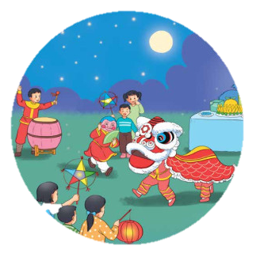
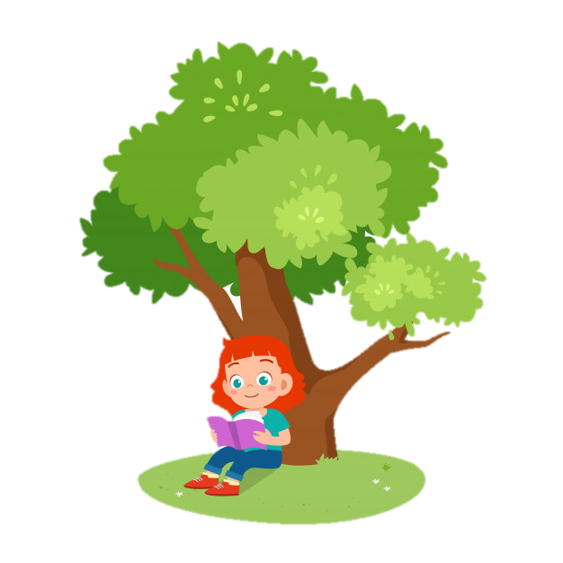

NIỀM VUI TUỔI THƠ

Slide 2

Chủ đề 3
Tuần 10
Bài
17
GỌI BẠN

Slide 3




MỤC TIÊU
- Đọc đúng và lưu loát các từ ngữ.
- Hiểu nội dung bài đọc.
3
4

Slide 4



ĐỌC
Nói về một người bạn của em.
Gợi ý:
- Bạn tên là gì?
- Bạn cùng lớp/cùng xóm hay bạn cũ …?
- Tình cảm của em dành cho bạn như thế nào?
- Khi chơi với bạn em cảm thấy thế nào?
- Em thích điều gì nhất ở bạn?

Slide 5

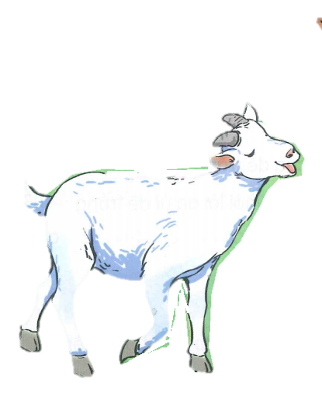
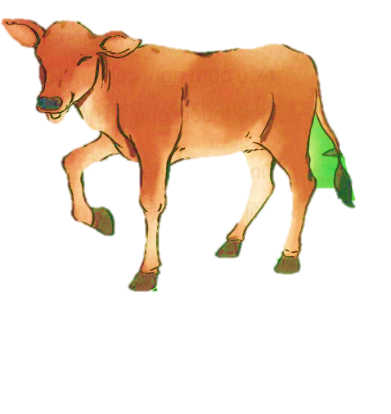

GỌI BẠN
Tự xa xưa thuở nào
Trong rừng xanh sâu thẳm
Đôi bạn sống bên nhau
Bê vàng và dê trắng.
Một năm, trời hạn hán
Suối cạn, cỏ héo khô
Lấy gì nuôi đôi bạn
Chờ mưa đến bao giờ?
Bê vàng đi tìm cỏ
Lang thang quên đường về
Dê trắng thương ban quá
Chạy khắp nẻo tìm bê
Đến bây giờ dê trắng
Vẫn gọi hoài: “Bê! Bê!”
( Định Hải)

Slide 6
GỌI BẠN
Tự xa xưa thuở nào
Trong rừng xanh sâu thẳm
Đôi bạn sống bên nhau
Bê vàng và dê trắng.
Một năm, trời hạn hán
Suối cạn, cỏ héo khô
Lấy gì nuôi đôi bạn
Chờ mưa đến bao giờ?
1
Bê vàng đi tìm cỏ
Lang thang quên đường về
Dê trắng thương bạn quá
Chạy khắp nẻo tìm bê
Đến bây giờ dê trắng
Vẫn gọi hoài: “Bê! Bê!”
( Định Hải)
3
2
Lấy gì nuôi đôi bạn
Chờ mưa đến bao giờ?
Vẫn gọi hoài: “Bê! Bê!”
Đọc lên giọng cuối câu hỏi
Đọc kéo dài, giọng tha thiết

Slide 7

Luyện đọc nhóm

Slide 8
Trả lời câu hỏi

Slide 9
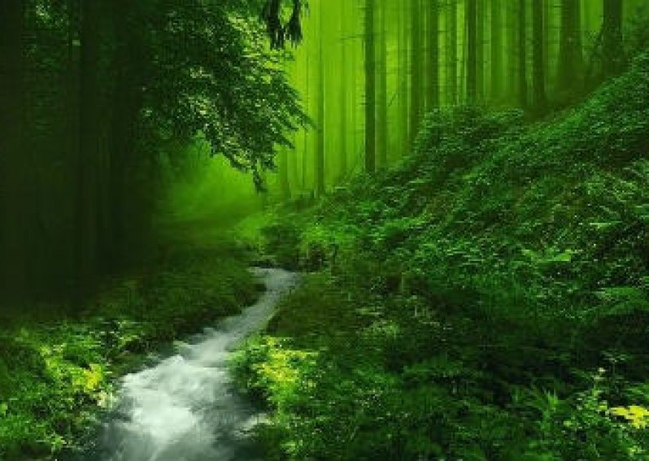
1. Câu chuyện được kể trong bài thơ diễn ra khi nào? Ở đâu?
Câu chuyện kể trong bài diễn ra từ thuở xa xưa, ở trong rừng xanh sâu thẳm
sâu thẳm

Slide 10
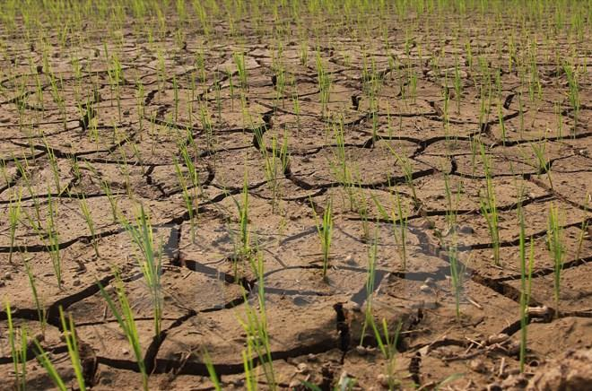
2. Chuyện gì xảy ra khiến bê vàng phải lang thang đi tìm cỏ?
Một năm trời hạn hán, suối cạn, cỏ cây khô héo, không có thức ăn, bê vàng phải lang thang đi tìm cỏ.
hạn hán
tình trạng thiếu nước do nắng lâu, không mưa gây ra.
đi hết chỗ này đến chỗ khác, không dừng lại ở nơi nào.

Slide 11




3. Khi bê vàng quên đường về, dê trắng đã làm gì?
Dê trắng thương bạn, chạy khắp nẻo tìm bạn, gọi bạn: Bê …Bê…
khắp nơi nơi

Slide 12

4. Nêu cảm nghĩ của em về bê vàng và dê trắng?

Slide 13
NỘI DUNG
Bài thơ ca ngợi tình bạn sâu đậm giữa bê vàng và dê trắng thật thắm thiết và cảm động.

Slide 14




Luyện đọc lại

Slide 15
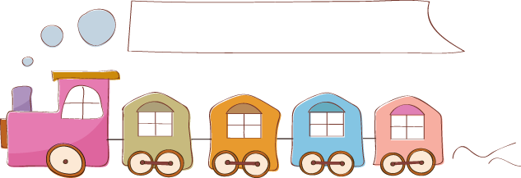
Luyện tập theo văn bản đọc

Slide 16
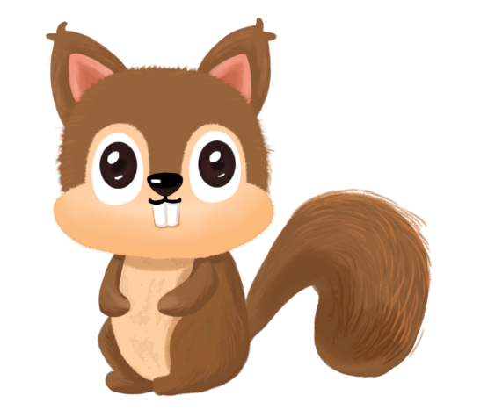
1. Tìm từ ngữ thể hiện tâm trạng của dê trắng khi không thấy bạn trở về?
Bê vàng đi tìm cỏ
Lang thang quên đường về
Dê trắng thương bạn quá
Chạy khắp nẻo tìm bê
Đến bây giờ dê trắng
Vẫn gọi hoài: “Bê! Bê!”

Slide 17

2. Đóng vai một người bạn trong rừng, nói lời an ủi dê trắng.
Bạn đừng buồn nữa nhé. Bê vàng sẽ sớm tìm được đường về thôi.
Mình biết bạn buồn và nhớ bê vàng.

Slide 18

Các bước nên làm khi nói lời an ủi:
Thừa nhận cảm xúc
1
2
Động viên người đó vượt qua cảm xúc hiện tại
Gợi cho người đó nghĩ đến điều tốt đẹp sắp tới.
3

Slide 19
DẶN DÒ
Học thuộc lòng bài thơ và trả lời câu hỏi trong sách giáo khoa.

Slide 20



Tạm biệt và hẹn gặp lại
các con vào những tiết học sau!

